Slide 1
Abstract Class và Interface
Session 05:
Module: Web Development with Typescript
Phiên bản: 1.2

Slide 2

NỘI DUNG
Nắm được khái niệm tính chất trừu tượng (abstraction) trong lập trình hướng đối tượng
Nắm được cách triển khai một abstract class trong lập trình hướng đối tượng
Nắm được cách triển khai một interface trong lập trình hướng đối tượng

Slide 3
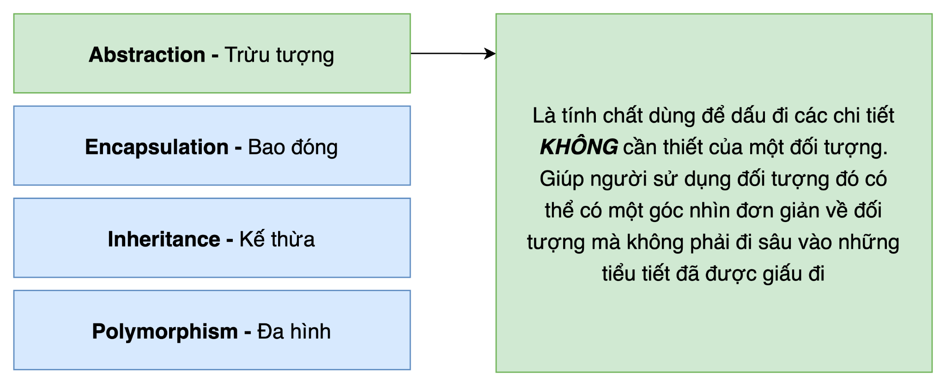
Tính trừu tượng - Abstraction
Notes:
2 vòng lặp for lồng nhau
indexOf cũng sử dụng 1 vòng lặp lồng trong vòng lặp for

Slide 4
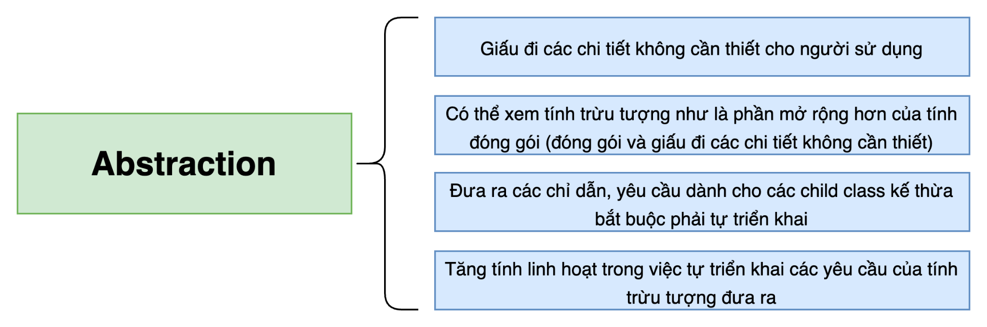
Tính trừu tượng - Abstraction
Notes:
2 vòng lặp for lồng nhau
indexOf cũng sử dụng 1 vòng lặp lồng trong vòng lặp for

Slide 5
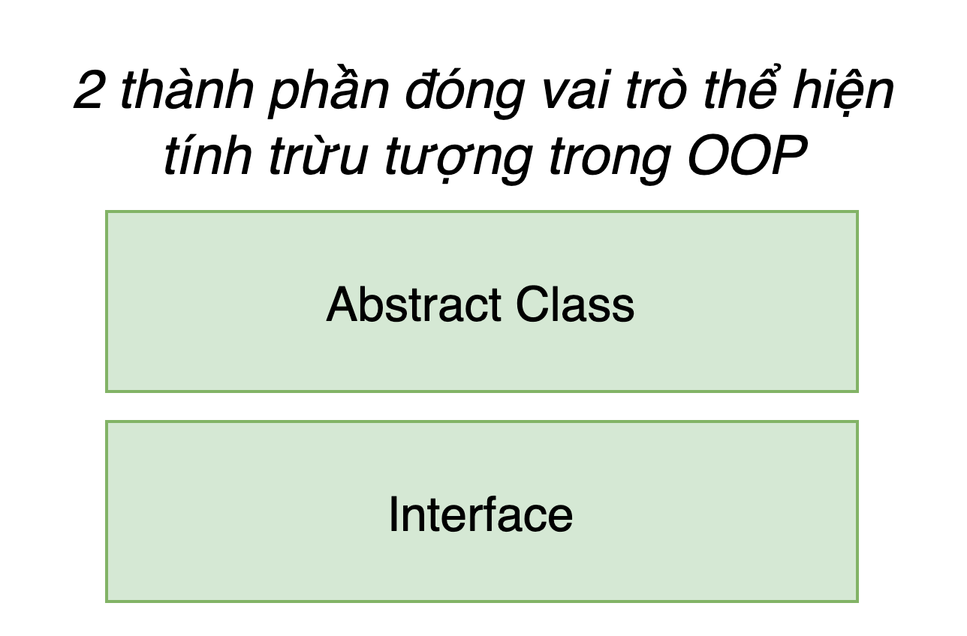
Tính trừu tượng - Abstraction
Notes:
2 vòng lặp for lồng nhau
indexOf cũng sử dụng 1 vòng lặp lồng trong vòng lặp for

Slide 6
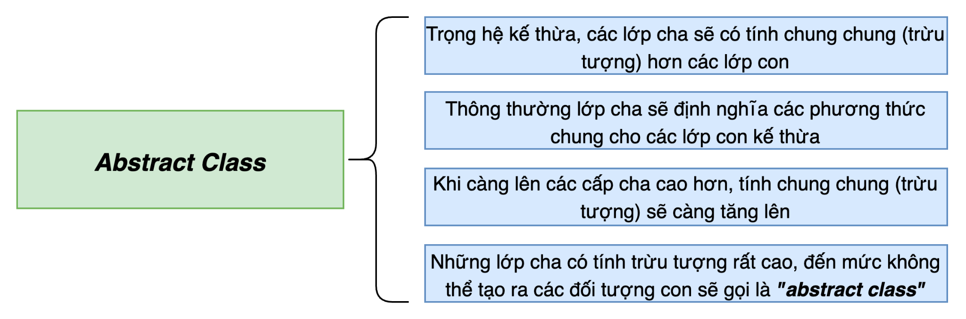
2. Abstraction - Abstract Class
Notes:
2 vòng lặp for lồng nhau
indexOf cũng sử dụng 1 vòng lặp lồng trong vòng lặp for

Slide 7
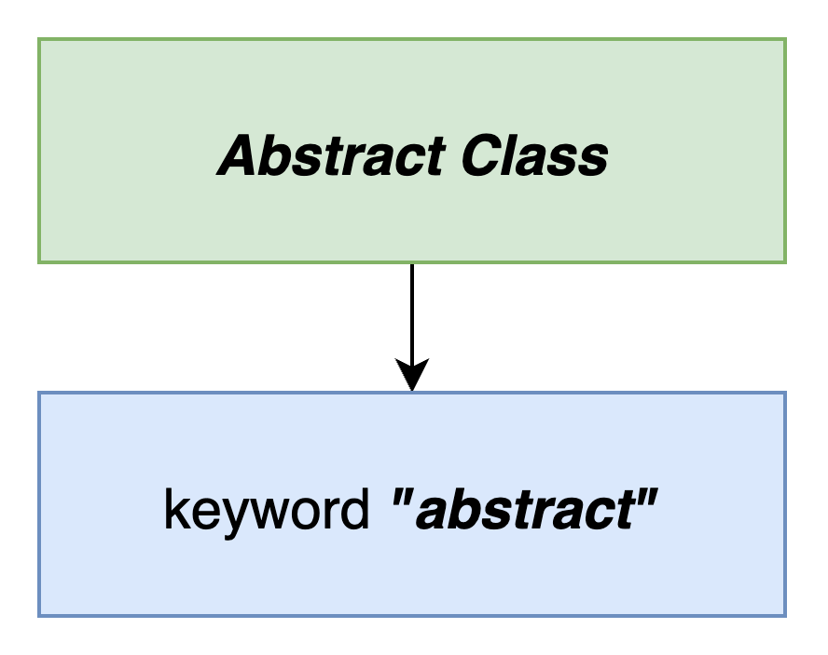
2. Abstraction - Abstract Class

Slide 8
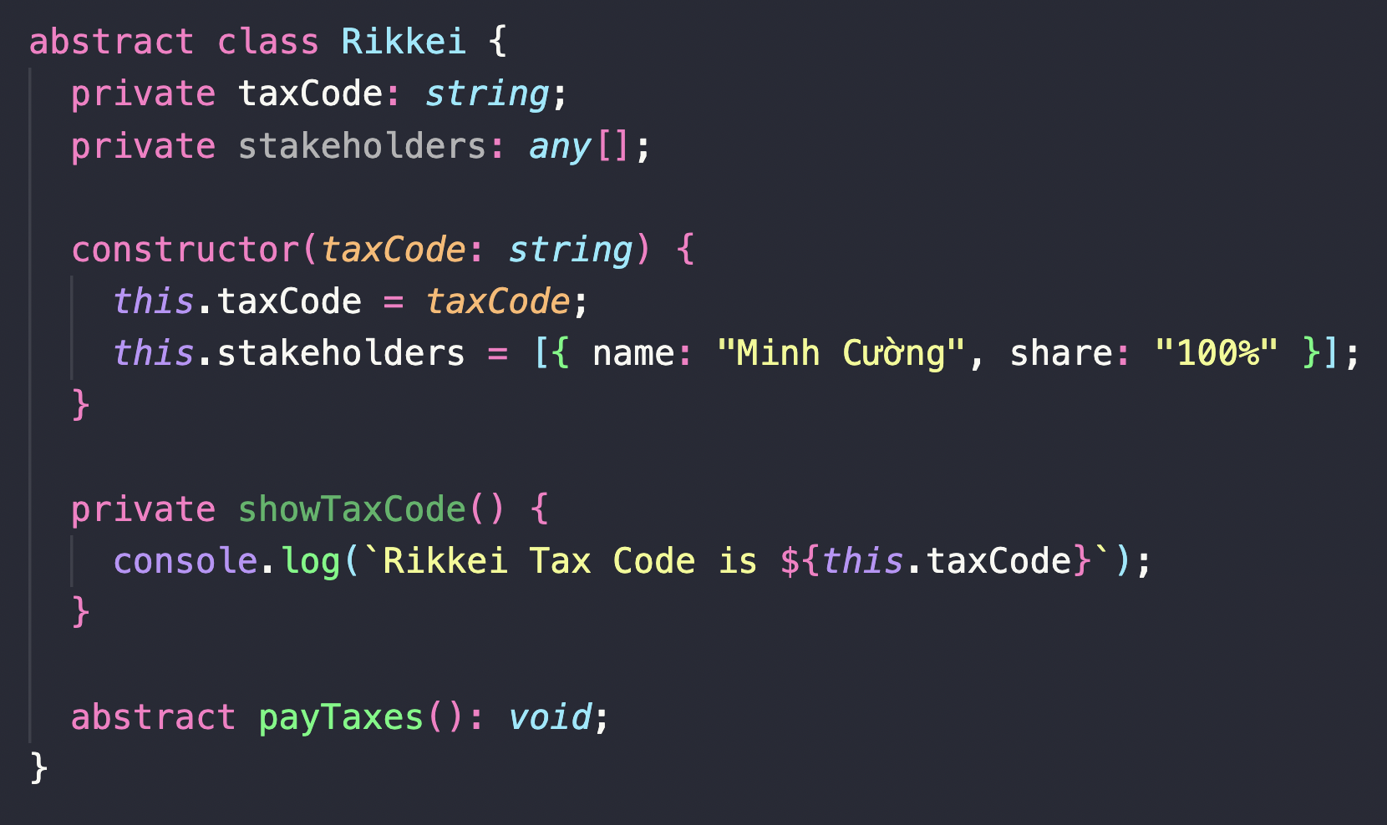
2. Abstraction - Abstract Class

Slide 9
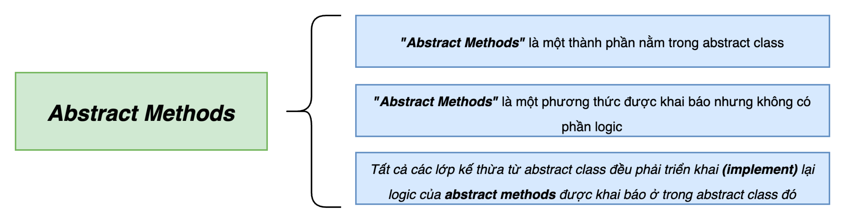
2. Abstraction - Abstract Methods

Slide 10
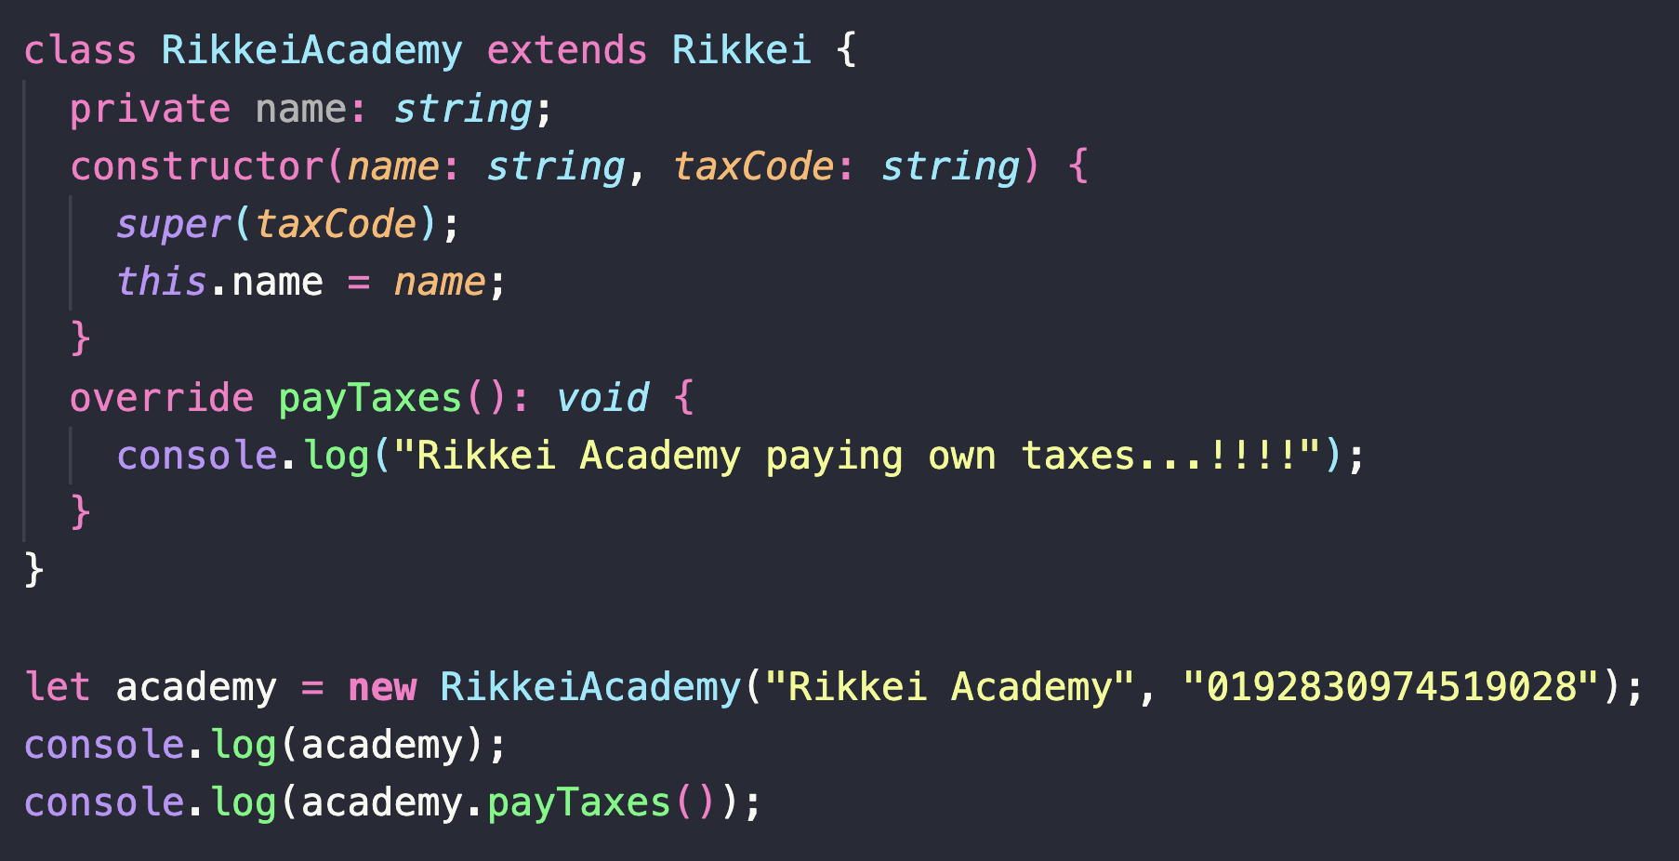
2. Abstraction - Abstract Methods

Slide 11
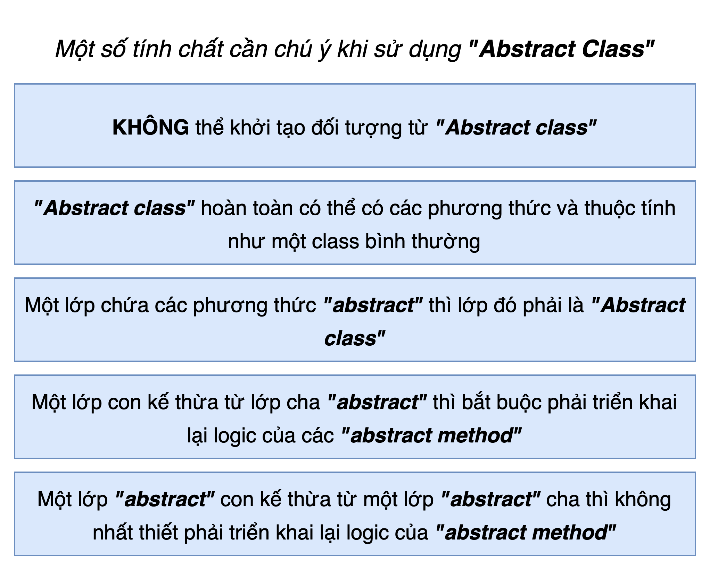
2. Abstraction - Một số chú ý khi sử dụng abstract class

Slide 12
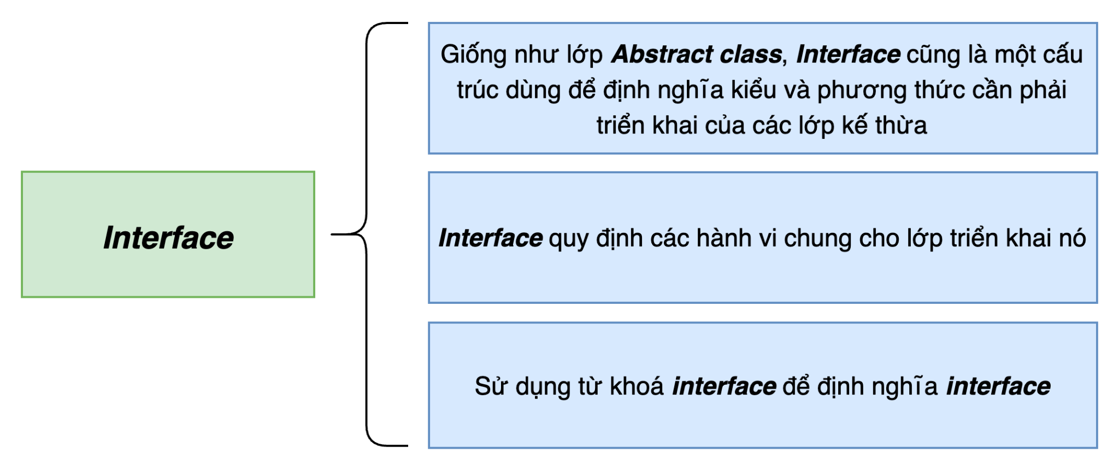
3. Interface

Slide 13

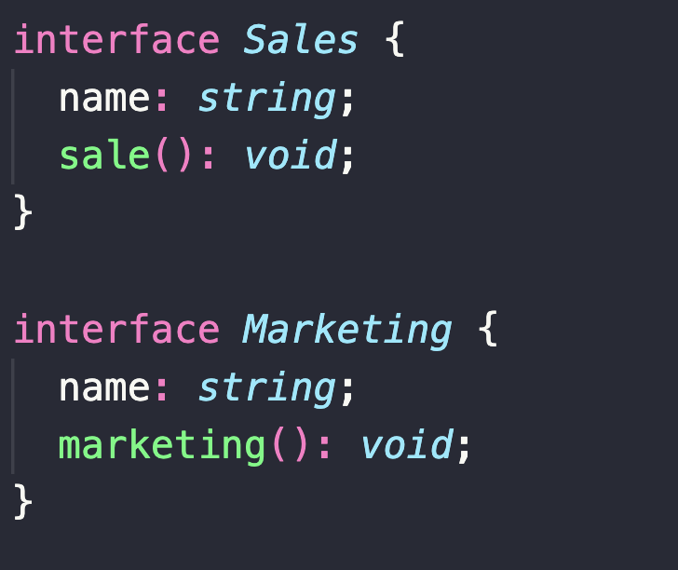
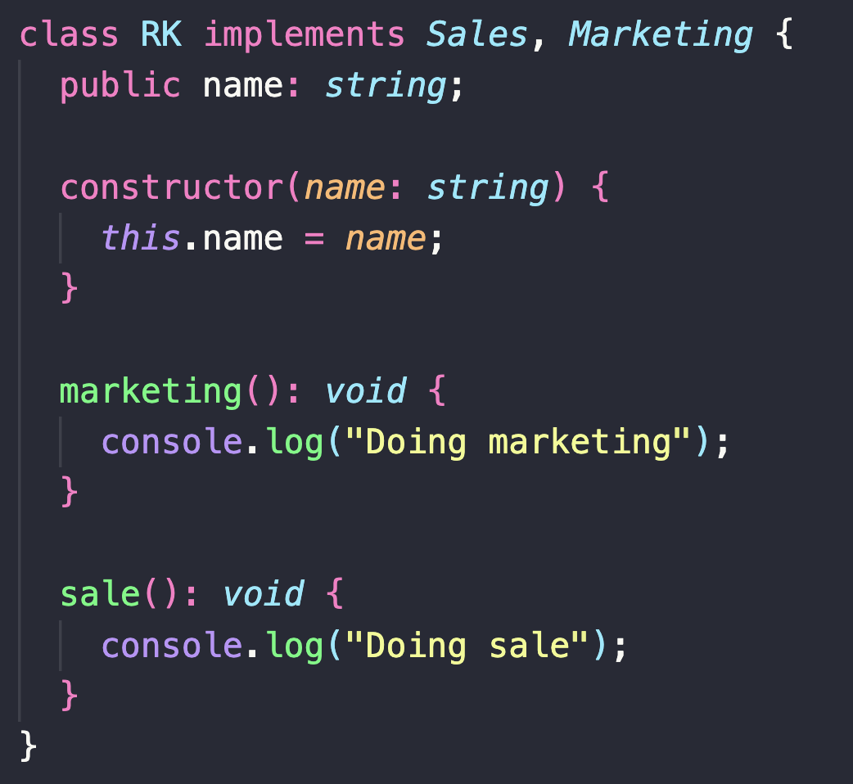
3. Interface - Triển khai Interface

Slide 14
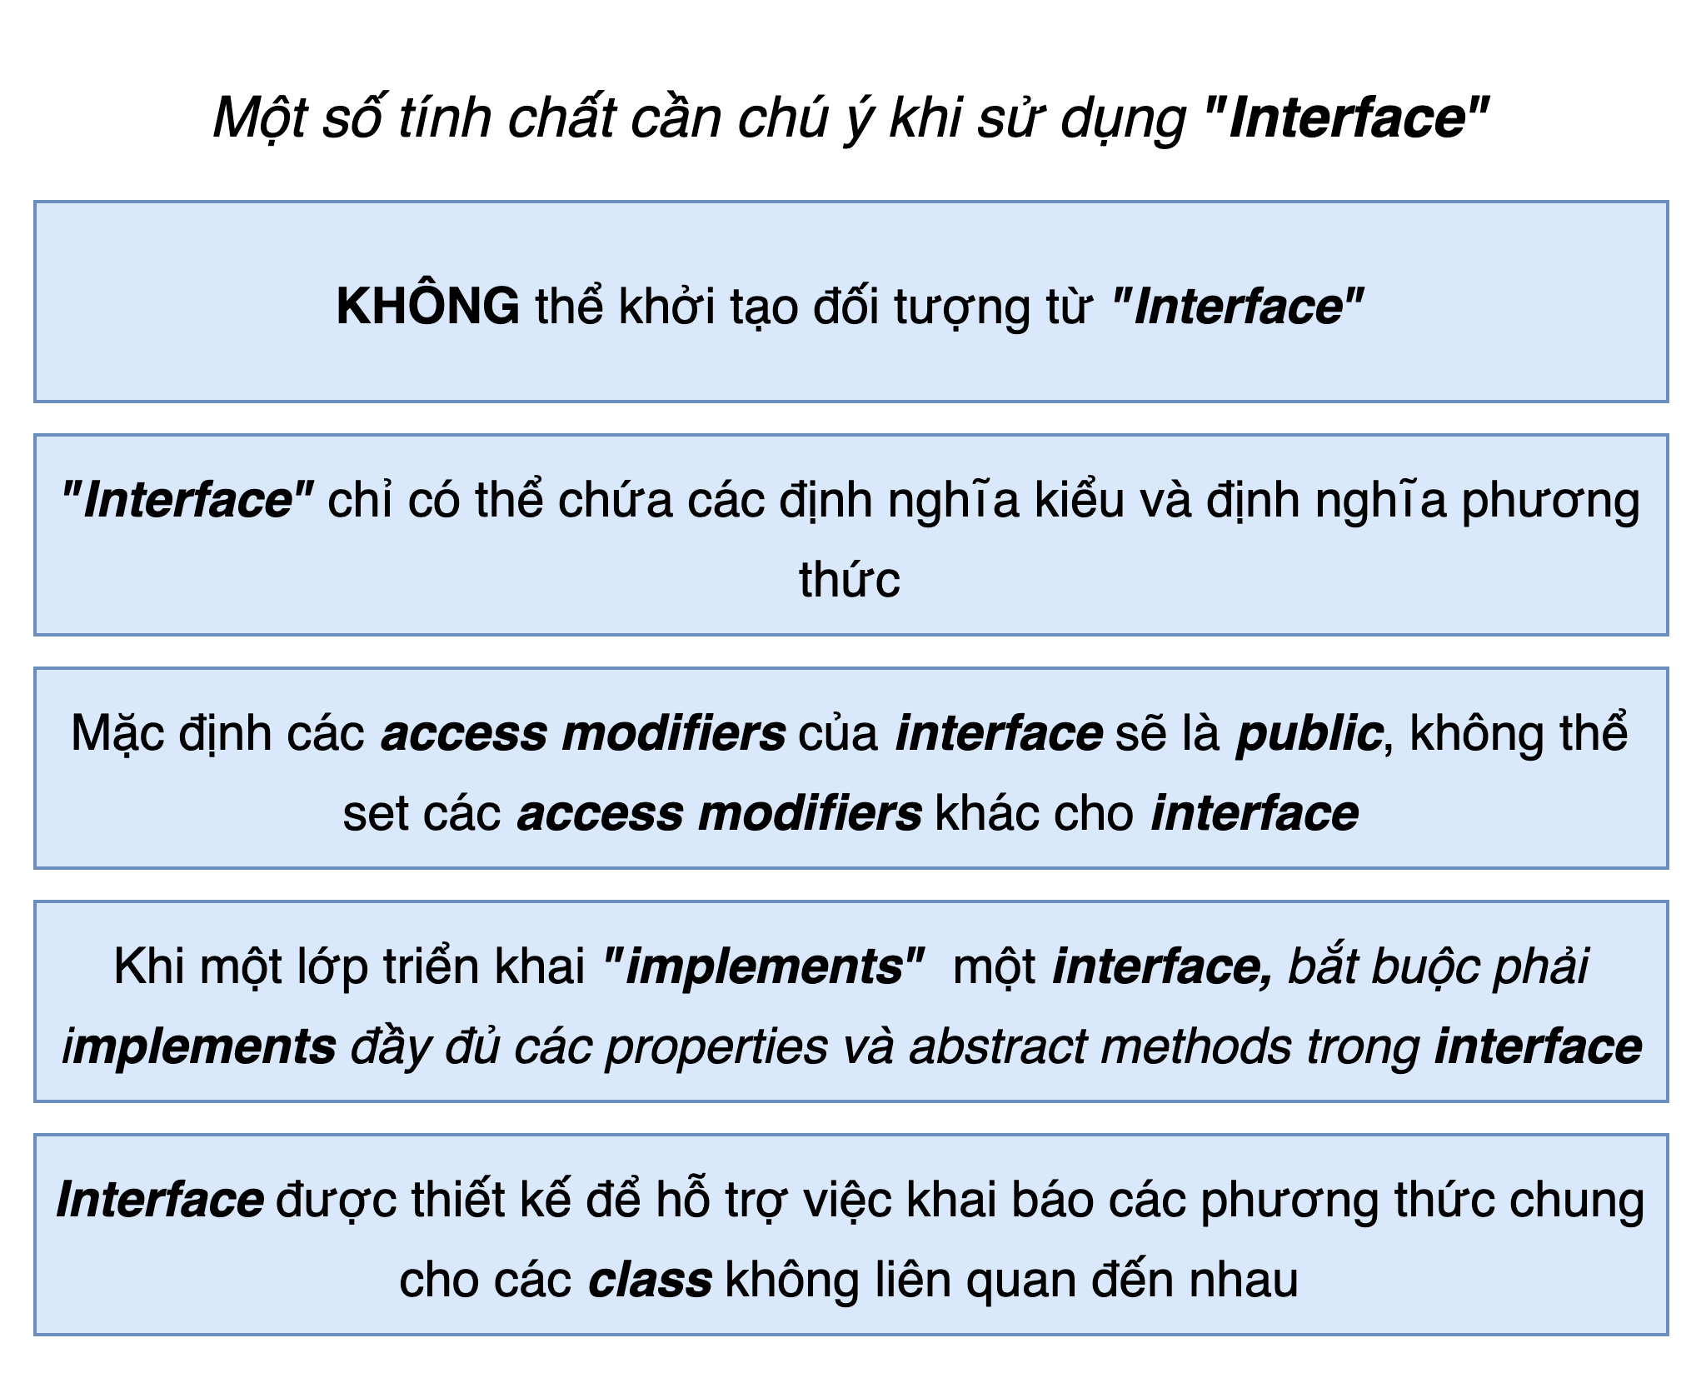
3. Interface - Tính chất của interface

Slide 15
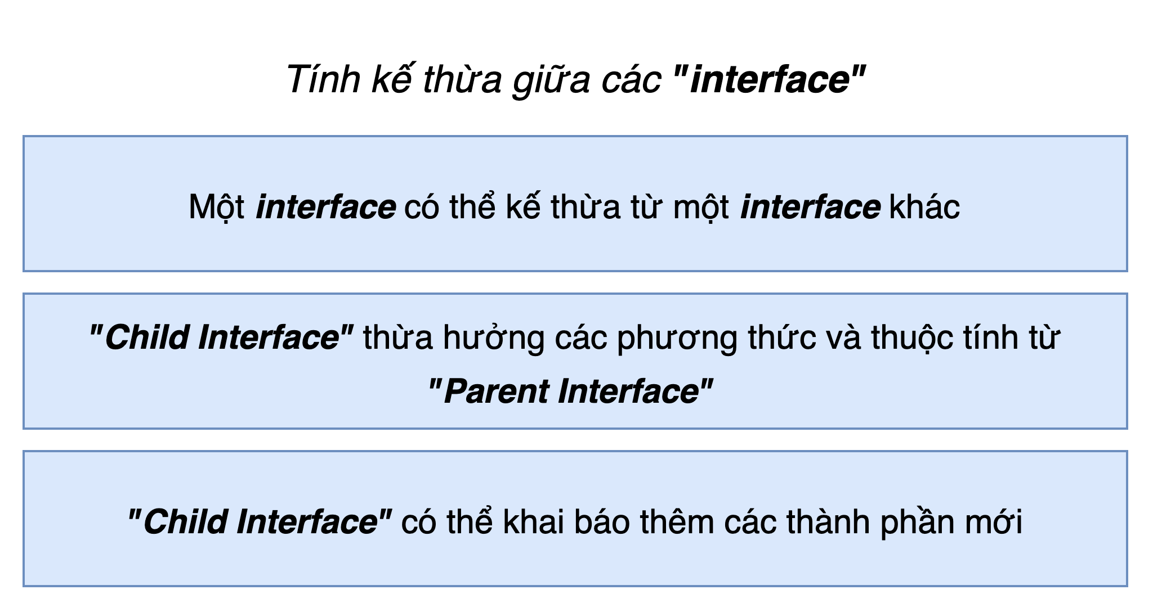
3. Interface - kế thừa trong interface

Slide 16
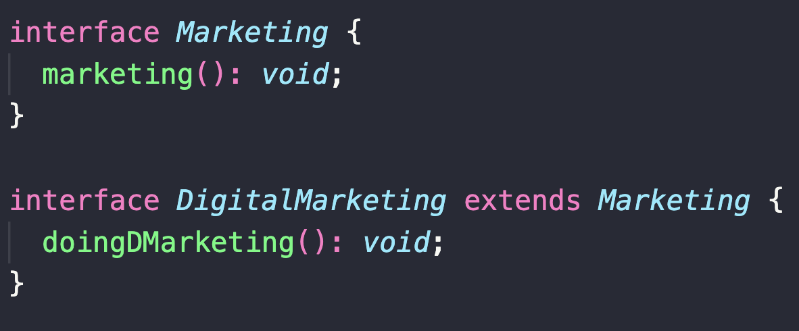
3. Interface - kế thừa trong interface

Slide 17
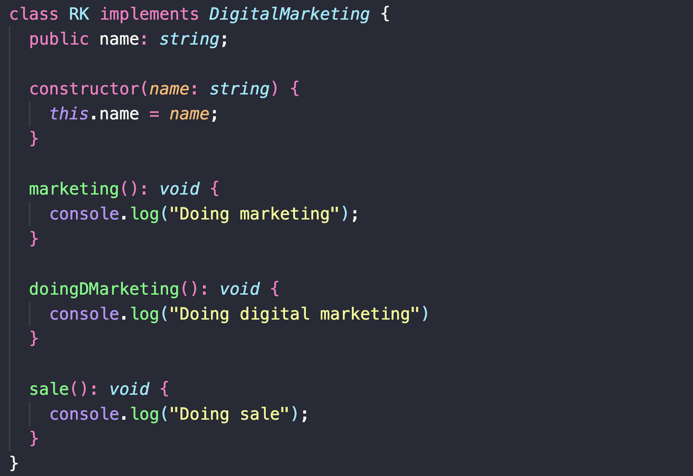
3. Interface - kế thừa trong interface

Slide 18
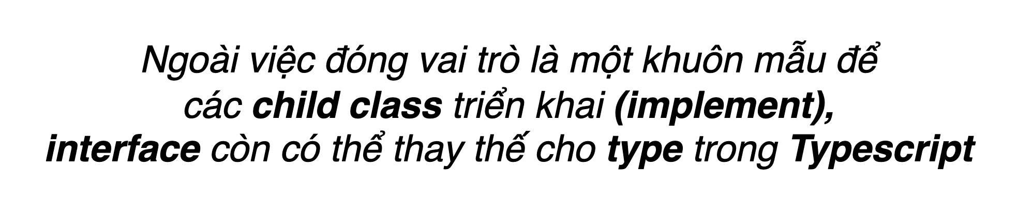
3. Interface - định nghĩa type

Slide 19
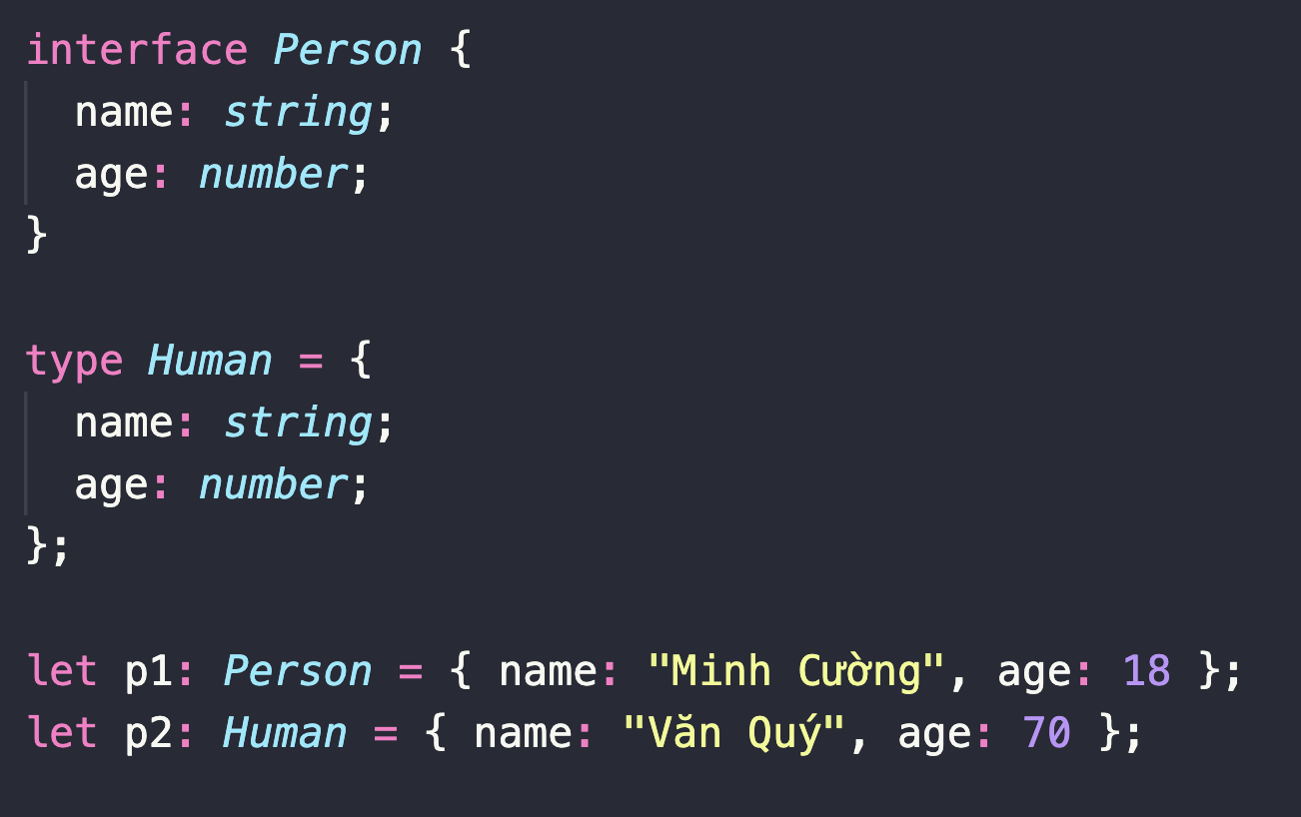
3. Interface - định nghĩa type

Slide 20
TỔNG KẾT
Nắm được khái niệm tính chất trừu tượng (abstraction) trong lập trình hướng đối tượng
Nắm được cách triển khai một abstract class trong lập trình hướng đối tượng
Nắm được cách triển khai một interface trong lập trình hướng đối tượng

Slide 21
KẾT THÚC
HỌC VIỆN ĐÀO TẠO LẬP TRÌNH CHẤT LƯỢNG NHẬT BẢN

